Slide 1
Zemljopisno obavijesni sustav (ZeOS) u Državnoj upravi za zaštitu i spašavanje
Zagreb, 30. studeni 2016.
Predstavlja: Marijo Vranaričić

Slide 2
Državna uprava za zaštitu i spašavanje
Osnovana je 2005. godine
samostalna, strukovna i upravna organizacija u Republici Hrvatskoj koja priprema, planira i rukovodi operativnim snagama te koordinira djelovanje svih sudionika zaštite i spašavanja.

Slide 3
Državna uprava za zaštitu i spašavanje
MISIJA
Ustrojiti i održavati moderan sustav zaštite i spašavanja u Republici Hrvatskoj koji će svim raspoloživim resursima biti sposoban odgovoriti potrebama u zaštiti ljudi, dobara i okoliša u ugrozama, stradanjima i drugim izazovima suvremenog društva, a prema potrebi pružiti pomoć drugim ili primiti pomoć od drugih zemalja.

Slide 4
Zemljopisni obavijesni sustav - ZeOS
Razvoj Zemljopisno obavijesnog sustava - ZeOS započeo je 2006. godine
Sastoji se od:
Software (operativni sustavi i GIS programi)
Hardware (mjesto gdje su operativni sustav i programi instalirani)
Podataka (prostorni i alfanumerički)
Korisnički orijentiranih aplikacija (web aplikacija)
Korisnika sustava

Slide 5
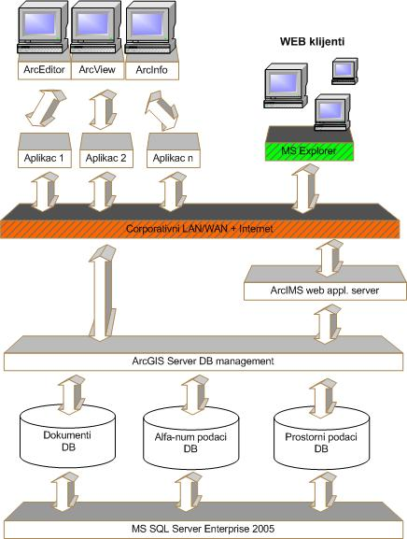
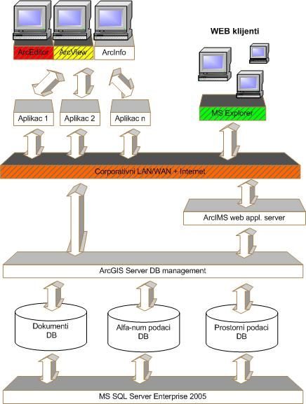
ZeOS – razvoj i arhitektura sustava
2006.
2007.

Slide 6
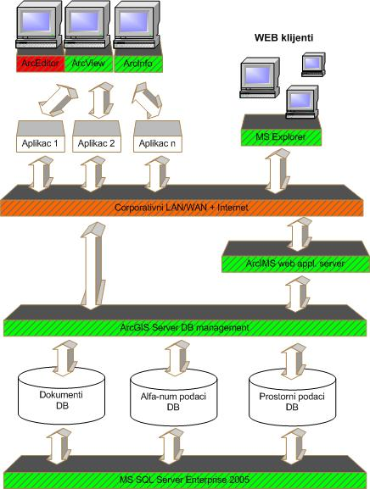
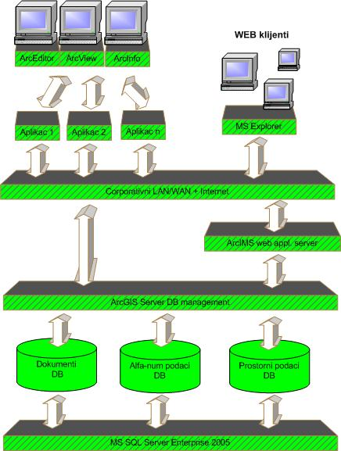
ZeOS – razvoj i arhitektura sustava
2008.
2011.

Slide 7
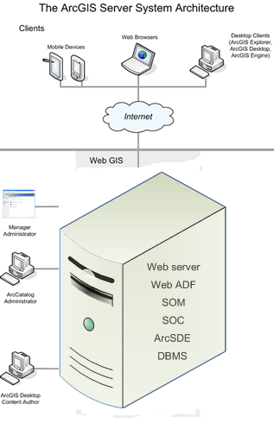
ZeOS – razvoj i arhitektura sustava
Software:
1 ArcGIS for Server 10.4.1 Enterprise Standard
1 ArcInfo/Advanced 10.3.1 Concurent
2 ArcEditor/Standard 10.3.1 Concurent
4 ArcView/Basic 10.3.1 Concurent
Desktop extensions:
Network Analyst
3D Analyst
Spatial Analyst
Geostatistical Analyst
Više od 1TB podataka

Slide 8
Zemljopisni obavijesni sustav - ZeOS
Za što mi koristimo/radimo sa ZeOS-om
Stvaranje podataka
Prikupljanje podataka
Održavanje (ažuriranje) podataka
Skladištenje podataka
Prostorni upiti
Prostorne analize
Prikaz
Odašiljanje
Kada koristimo ZeOS? Svakodnevno

Slide 9
Hvala na pažnji!

